Slide 1

Universidad Cenfotec
Curso: Fundamentos de Programación Web
Quiz
Alumnos:
Anthony Arroyo
Jose Pablo Arias

Slide 2
Indice
3. Angular
3.1 Definición
5.Mongo DB
5.1 Definición
7.React
7.1 Definición
9. Node JS
9.1. Definición
11. Conclusión

Slide 3

aNGULAR

Slide 4
Angular es un framework de desarrollo web que es utilizado para desarrollar aplicaciones web modernas y dinámicas, este framework proporciona herramientas para crear apps web robustas, escalables y de una sola página.
Entresus características se pueden mencionar los componentes reutilizables, el enrutamiento que permite crear rutas y navegación en la aplicación y también la vinculación de datos bidireccional que quiere decir que los cambios se reflejan automáticamente en la interfaz del usuario.

Slide 5

Mongo db

Slide 6
MongoDB es un sistema de gestión de bases de datos de código abierto que se utiliza para administrar y almacenar datos. A diferencia de las demás bases de datos MongoDB almacena datos en un formato similar a JSON conocido como BSON.
Entre las características que posee se encuentra su esquema flexible, su escalabilidad
horizontal que permite distribuir datos en multiples servidores, su alto rendimiento y por último su indexación que permite buscar datos de manera mas eficiente.

Slide 7

react

Slide 8
React sirve para desarrollar páginas web de una manera gratuita y sencilla gracias a sus componentes reutilizables. Estos hacen posible usar un mismo elemento en varias partes del sitio o en otros sitios sin necesidad de volver a escribir todo el código.
React propone una arquitectura basada en componentes, que son piezas de código en las que se utiliza HTML, CSS y Javascript, de modo que contienen tanto la lógica como la presentación.

Slide 9
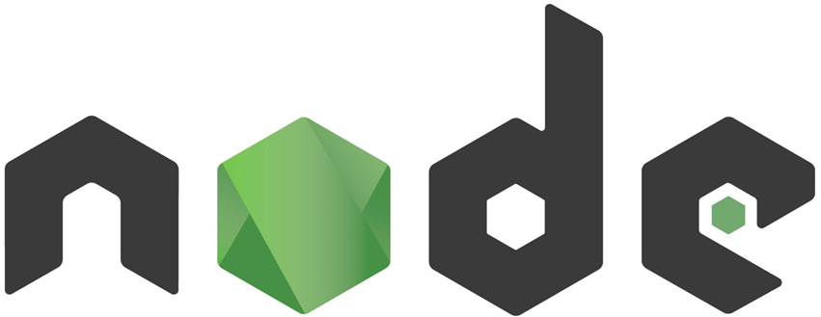
Node js

Slide 10
Node. js es un entorno de ejecución JavaScript de código abierto y multiplataforma que se utiliza para desarrollar aplicaciones escalables del lado del servidor y de red
Se puede utilizar en la mayoría de servidores, incluidos Nginx, Apache y Cloudflare Server. También se puede utilizar en diferentes sistemas operativos como Unix y Windows. Permite a sus desarrolladores utilizar el lenguaje de programación de JavaScript, un lenguaje de fácil aprendizaje y manejo.

Slide 11
conclusion
En resumen, las tecnologias web como Node.js, React, Angular y MongoDB son de suma importancia en el ambito del desarrollo web actual. Node.js nos brinda un entorno de ejecución eficiente para servidores, React y Angular simplifican la creación de aplicaciones web dinámicas, mientras que MongoDB ofrece una base de datos flexible para el almacenamiento y gestión de datos.​
Estas tecnologias han revolucionado la forma en que se construyen aplicaciones web y permiten un desarrollo más eficiente, estable y rápido que se adapta a las demandas del mundo actual.

Slide 12
aNGULAR

Slide 13
Angular es un framework de desarrollo web que es utilizado para desarrollar aplicaciones web modernas y dinámicas, este framework proporciona herramientas para crear apps web robustas, escalables y de una sola página.
Entresus características se pueden mencionar los componentes reutilizables, el enrutamiento que permite crear rutas y navegación en la aplicación y también la vinculación de datos bidireccional que quiere decir que los cambios se reflejan automáticamente en la interfaz del usuario.

Slide 14
Mongo db

Slide 15
MongoDB es un sistema de gestión de bases de datos de código abierto que se utiliza para administrar y almacenar datos. A diferencia de las demás bases de datos MongoDB almacena datos en un formato similar a JSON conocido como BSON.
Entre las características que posee se encuentra su esquema flexible, su escalabilidad
horizontal que permite distribuir datos en multiples servidores, su alto rendimiento y por último su indexación que permite buscar datos de manera mas eficiente.

Slide 16
react

Slide 17
React sirve para desarrollar páginas web de una manera gratuita y sencilla gracias a sus componentes reutilizables. Estos hacen posible usar un mismo elemento en varias partes del sitio o en otros sitios sin necesidad de volver a escribir todo el código.
React propone una arquitectura basada en componentes, que son piezas de código en las que se utiliza HTML, CSS y Javascript, de modo que contienen tanto la lógica como la presentación.

Slide 18
Node js

Slide 19
Node. js es un entorno de ejecución JavaScript de código abierto y multiplataforma que se utiliza para desarrollar aplicaciones escalables del lado del servidor y de red
Se puede utilizar en la mayoría de servidores, incluidos Nginx, Apache y Cloudflare Server. También se puede utilizar en diferentes sistemas operativos como Unix y Windows. Permite a sus desarrolladores utilizar el lenguaje de programación de JavaScript, un lenguaje de fácil aprendizaje y manejo.

Slide 20
conclusion
En resumen, las tecnologias web como Node.js, React, Angular y MongoDB son de suma importancia en el ambito del desarrollo web actual. Node.js nos brinda un entorno de ejecución eficiente para servidores, React y Angular simplifican la creación de aplicaciones web dinámicas, mientras que MongoDB ofrece una base de datos flexible para el almacenamiento y gestión de datos.​
Estas tecnologias han revolucionado la forma en que se construyen aplicaciones web y permiten un desarrollo más eficiente, estable y rápido que se adapta a las demandas del mundo actual.

Slide 21
Gracias

